Slide 1
Лекция 3. Виды памяти и их особенности

Slide 2
ВОПРОСЫ:
Понятие наследственной (филогенетической) памяти.
Классификация основных видов памяти.
Деление памяти по продолжительности сохранения материала (мгновенная, кратковременная и долговременная память).
Понятие оперативной памяти.
Виды памяти по характеру психической активности.
Память по характеру целей деятельности.

Slide 4
Виды памяти
В психологии существуют разные способы классификации памяти:
выделяют наследственную (филогенетическую, определяющую строение каждого организма в соответствии с эволюцией вида);
индивидуальную, которая свойственна каждому отдельному индивидууму и формируется на протяжении всей жизни.
Индивидуальная называется прижизненной памятью.

Slide 5
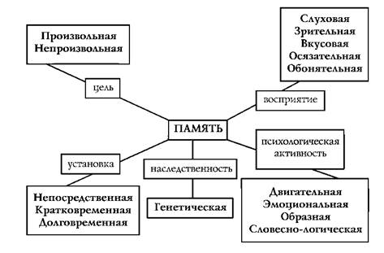

Slide 6
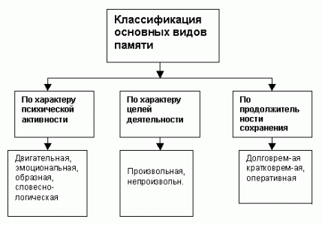

Slide 8
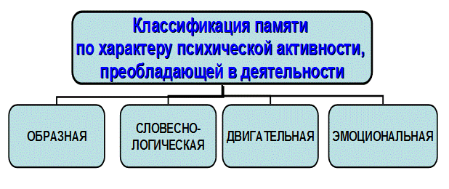
Виды памяти по характеру психической активности

Slide 10
Спасибо за внимание!

